Slide 1
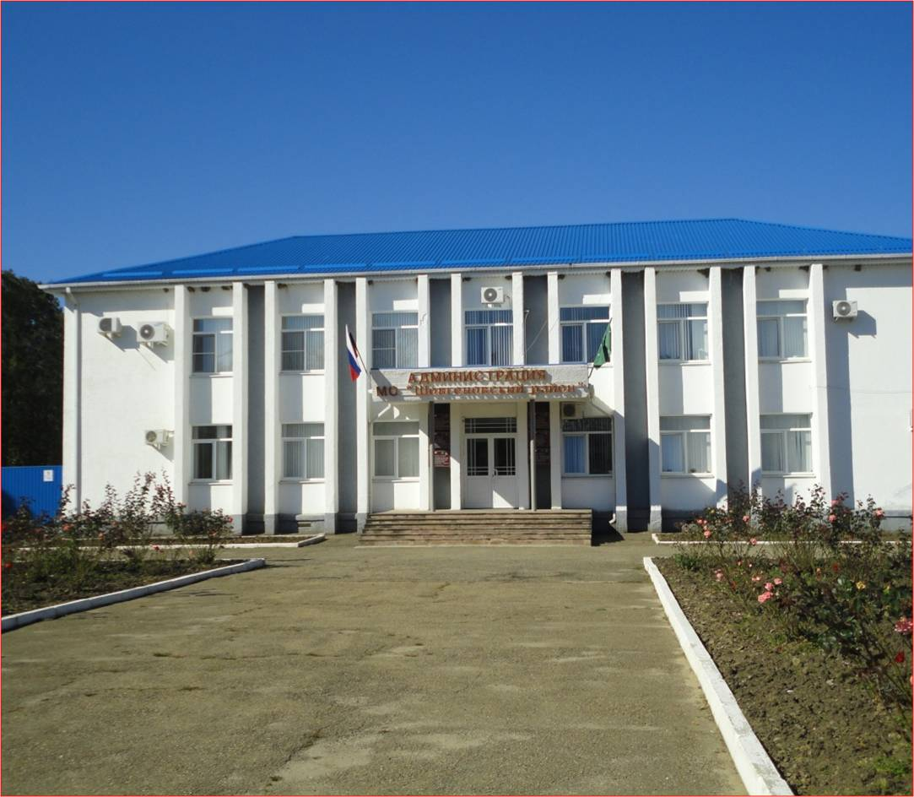
Финансовое управление
администрации муниципального образования «Шовгеновский район»
ПУТЕВОДИТЕЛЬ по проекту Решения Совета народных депутатов муниципального образования «Шовгеновский район»
«О бюджете муниципального образования «Шовгеновсий район» на 2023 год
и на плановый период 2024 и 2025 годов»
Бюджет для граждан
Хакуринохабль, 2022
1

Slide 2



Уважаемые жители Шовгеновского района!
Вашему вниманию представлена брошюра «Бюджет для граждан» - Путеводитель по проекту
Решения Совета народных депутатов муниципального образования «Шовгеновский район» «О бюджете муниципального образования «Шовгеновский район» на 2023 год и на плановый
период 2024 и 2025 годов».
В предстоящий период, как и прежде, районный бюджет сохранит социальную направленность. Бюджетные ресурсы сконцентрированы на выполнении действующих
расходных обязательств, решении задач, поставленных Указом Президента Российской Федерации от 7 мая 2018 года № 204 «О национальных целях и стратегических задачах развития Российской
Федерации на период до 2024 года».
Основной структурной составляющей расходной части районного бюджета, охватывающей основные сферы деятельности исполнительных органов местного самоуправления, являются государственные программы Республики Адыгея.
Публичные слушания по проекту Решения Совета народных депутатов муниципального образования «Шовгеновский район» «О бюджете муниципального образования «Шовгеновский район» на 2023 год и на плановый период 2024 и 2025 годов» состоятся 27 декабря 2022 года в 10.00 часов по адресу: аул Хакуринохабль, улица Шовгенова, 9, актовый зал.
Начальник финансового управления
администрации муниципального образования «Шовгеновский район»
А.Ю.Аташуков

Slide 3



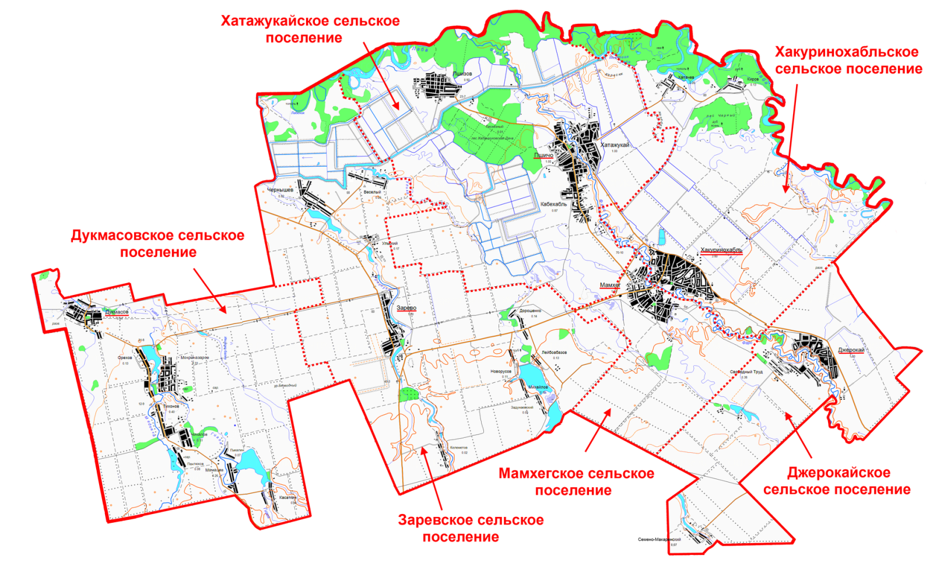
Шовгеновский район
В состав Шовгеновского района входит 6 сельских поселений:
Население Шовгеновского района 16180 человек

Slide 4























БЮДЖЕТНЫЙ ПРОЦЕСС В ШОВГЕНОВСКОМ РАЙОНЕ
Исполнение бюджета в
текущем году
Формирование годового отчета об исполнении бюджета
предыдущего года
Утверждение Бюджета очередного года
2
3
Бюджетный процесс
Рассмотрение проекта очередного года Советом народных депутатов МО «Шовгеновский район»
Публичные слушания по отчёту об исполнении
бюджета предыдущего года
Публичные слушания по проекту бюджета очередного года
1
Рассмотрение и утверждение отчета об исполнении бюджета
Составление проекта бюджета очередного года

Slide 5


ОСНОВНЫЕ НАПРАВЛЕНИЯ БЮДЖЕТНОЙ ПОЛИТИКИ ШОВГЕНОВСКОГО РАЙОНА НА 2023 ГОД И ПЛАНОВЫЙ ПЕРИОД 2024 И 2025 ГОДОВ
Основные направления бюджетной политики
Основные направления налоговой политики
-проведение ответственной бюджетной политики, способствующей обеспечению долгосрочной сбалансированности и устойчивости бюджетной системы муниципального образования «Шовгеновский район» и формированию условий для ускорения темпов экономического роста, укреплению финансовой стабильности в муниципальном образовании «Шовгеновский район»;
-достижение целевых показателей, предусмотренных муниципальными программами муниципального образования «Шовгеновский район», Указом Президента Российской Федерации от 7 мая 2018 года № 204, Стратегией социально-экономического развития муниципального образования «Шовгеновский район»;
-обеспечение ежегодного повышения оплаты труда работникам бюджетного сектора экономики;
-сохранение социальной направленности консолидированного бюджета муниципального образования «Шовгеновский район»;
-совершенствование государственной социальной поддержки граждан на основе применения принципа нуждаемости и адресности;
-повышение качества государственных и муниципальных услуг;
-обеспечение справедливой конкуренции на рынке государственных (муниципальных) услуг;
-развитие механизмов привлечения социально ориентированных некоммерческих организаций к оказанию социальных услуг на конкурентной основе;
-принятие мер по недопущению кредиторской задолженности по заработной плате и социальным выплатам;
-внедрение принципов инициативного бюджетирования, предполагающих участие граждан в определении и выборе предметов расходования бюджетных средств, а также последующем контроле за реализацией отобранных проектов;
-содействие расширению производственного потенциала экономики муниципального образования «Шовгеновский район», принятие мер по повышению инвестиционной привлекательности муниципального образования «Шовгеновский район»;
-совершенствование системы планирования бюджетных инвестиций в объекты капитального строительства, путем введения механизма обоснования инвестиций;
-совершенствование механизма предоставления межбюджетных трансфертов местным бюджетам в форме субсидий, субвенций и иных межбюджетных трансфертов, имеющих целевое назначение, предоставление которых осуществляется в пределах суммы, необходимой для оплаты денежных обязательств по расходам получателей средств местных бюджетов, источником финансового обеспечения которых являются данные межбюджетные трансферты.
-мониторинг налогового администрирования в целях выработки предложений по совершенствованию налогового законодательства;
-продолжение работы по эффективному межведомственному взаимодействию, целями которого являются повышение уровня собираемости налогов, снижение недоимки, достижение высокой степени достоверности информации об объектах налогообложения;
-совершенствование практики перехода на новые принципы налогообложения от кадастровой стоимости по налогу на имущество организаций и налогу на имущество физических лиц;
-создание правовой основы для проведения оценки эффективности применения льгот по местным налогам в целях их ежегодного мониторинга и актуализации в рамках планируемого на федеральном уровне перехода к их учету в составе налоговых расходов государственных (муниципальных) программ;
-активизация работы, направленной на эффективное использование инструментов, противодействующих уклонению от исполнения обязанностей по уплате налогов, с целью повышения налоговой дисциплины и мотивации налогоплательщика самостоятельно уточнять свои налоговые обязательства по уплате налогов и сборов;
обеспечение предсказуемости управленческих решений в налоговой сфере, стабильности при принятии решений по установлению ставок местных налогов;
-проведение оптимизации структуры имущества, находящегося в муниципальной собственности муниципальной собственности, с целью получения дополнительных доходов от его использования или реализации;
-обеспечение полноценного и достоверного учета муниципального имущества, а также земельных участков, государственная собственность на которые не разграничена, предоставленных в аренду;
-повышение эффективности реализации мер, направленных на расширение налоговой базы по имущественным налогам, путем выявления и включения в налогооблагаемую базу недвижимого имущества и земельных участков, которые до настоящего времени не зарегистрированы;
-поддержание справедливого уровня налоговой нагрузки для физических и юридических лиц;
-поддержка малого и среднего предпринимательства, стимулирование самозанятости и предпринимательской инициативы;
-совершенствование законодательной базы по местным налогам и единому налогу на вмененный доход на основе единых методологических принципов;
-продолжение работы, направленной на легализацию трудовых отношений и снижение неформальной занятости.

Slide 6


ОСНОВНЫЕ НАПРАВЛЕНИЯ НАЛОГОВОЙ ПОЛИТИКИ ШОВГЕНОВСКОГО РАЙОНА НА 2023 ГОД И ПЛАНОВЫЙ ПЕРИОД 2024 И 2025 ГОДОВ
Основными направлениями налоговой политики Республики Адыгея на 2023 год и на плановый период 2024 и 2025
годов являются:
совершенствование механизмов взаимодействия исполнительных органов государственной власти Республики Адыгея и территориальных органов федеральных органов государственной власти в части качественного администрирования доходов республиканского бюджета Республики Адыгея и повышения уровня собираемости налоговых и неналоговых доходов;
усиление претензионно-исковой работы с неплательщиками и осуществление мер принудительного взыскания задолженности по платежам в бюджеты всех уровней во взаимодействии с территориальными органами федеральных органов исполнительной власти;
повышение уровня ответственности главных администраторов доходов за прогнозирование поступления доходов консолидированного бюджета Республики Адыгея и выполнение в полном объеме утвержденных годовых бюджетных назначений;
содействие вовлечению граждан в предпринимательскую деятельность и сокращение неформальной занятости в том числе путем перехода граждан на применение специального налогового режима «Налог на профессиональный доход»;
проведение ежегодной оценки эффективности налоговых расходов Республики Адыгея;
продолжение работы по обеспечению полноценного и достоверного учета имущества, находящегося в государственной собственности Республики Адыгея, а также земельных участков, предоставленных в аренду, государственная собственность на которые не разграничена и которые расположены в границах городских округов;
проведение мероприятий по сокращению задолженности по доходам:
от сдачи в аренду земельных участков, находящихся в государственной собственности Республики Адыгея; от использования имущества, находящегося в государственной собственности Республики Адыгея;
от сдачи в аренду земельных участков, государственная собственность на которые не разграничена и которые расположены в границах городских округов.

Slide 7






Консолидированный бюджет муниципальный образования «Шовгеновский район»
КОНСОЛИДИРОВАННЫЙ
БЮДЖЕТ МУНИЦИПАЛЬНОГО ОБРАЗОВАНИЯ «ШОВГЕНОВСКИЙ РАЙОН»
В состав входит
7 бюджетов
1 бюджет
БЮДЖЕТ МУНИЦИПАЛЬНОГО ОБРАЗОВАНИЯ «ШОВГЕНОВСКИЙ РАЙОН»
6 БЮДЖЕТОВ СЕЛЬСКИХ ПОСЕЛЕНИЙ
БЮДЖЕТЫ СЕЛЬСКИХ ПОСЕЛЕНИЙ

Slide 8
Консолидированный муниципальный бюджет Шовгеновского района
тыс.руб.
Наименование | 2023 год | 2024 год | 2025 год
КОНСОЛИДИРОВАННЫЙ БЮДЖЕТ РАЙОНА
ДОХОДЫ | 1264403,5 | 628471,4 | 637772,8
Налоговые и неналоговые доходы | 153766,7 | 198923,7 | 206275,9
Безвозмездные поступления | 1110606,8 | 593815,7 | 431496,9
РАСХОДЫ | 1270003,5 | 634885,4 | 644272,8
ДЕФИЦИТ(-)/ ПРОФИЦИТ (+) | -5600,0 | -6414,0 | -6500
БЮДЖЕТ МУНИЦИПАЛЬНОГО РАЙОНА
ДОХОДЫ | 1203516,9 | 573572,7 | 582185,0
Налоговые и неналоговые доходы | 113457,5 | 157854,0 | 164579,5
Безвозмездные поступления | 1090029,4 | 415718,7 | 417605,5
РАСХОДЫ | 1209116,9 | 579986,7 | 588685,0
ДЕФИЦИТ(-)/ ПРОФИЦИТ (+) | -5600,0 | -6414,0 | -6500,0
БЮДЖЕТЫ СЕЛЬСКИХ ПОСЕЛЕНИЙ
ДОХОДЫ | 60886,6 | 54898,7 | 55587,8
Налоговые и неналоговые доходы | 40309,2 | 41069,7 | 41696,4
Безвозмездные поступления | 20577,4 | 13829,0 | 13891,4
РАСХОДЫ | 60886,6 | 54898,7 | 55587,8
ДЕФИЦИТ(-)/ ПРОФИЦИТ (+) | 0 | 0 | 0

Slide 9











ОСНОВНЫЕ ПАРАМЕТРЫ МУНИЦИПАЛЬНОГО БЮДЖЕТА
ШОВГЕНОВСКОГО РАЙОНА
Основные характеристики проекта районного бюджета на 2023 год и на плановый период
2024 и 2025 годов характеризуются следующими данными:
1209116,9
тыс. руб.
1203516,9
579986,7
573572,7
2023 год
582185,0
588685,0
2024год
2025 год
-6414,0 -6500,0
-5600,0
Доходы
Расходы
Дефицит

Slide 10







Объем и структура доходов муниципального бюджета
Шовгеновского района
тыс. руб.
1090029,4
113487,5
2023 год
Налоговые и неналоговые доходы
157854,0
415718,7
2024год
Безвозмездные поступления
164579,5
417605,5
2025 год

Slide 11
Объем и структура налоговых и неналоговых доходов
муниципального бюджета Шовгеновского района
Наименование | 2021 год (факт) | 2022 год (план) | 2023 год | 2024 год | 2025 год
НАЛОГОВЫЕ ДОХОДЫ тыс. руб.
Налог на доходы физических лиц | 19509,6 | 21893,0 | 23560,8 | 23089,5 | 22927,9
Акцизы по подакцизным товарам (продукции), производимым на территории Российской Федерации | 1184,4 | 1283,6 | 1678,0 | 1718,4 | 1718,4
Налоги на совокупный доход | 28831,8 | 30440,9 | 36111,9 | 37551,8 | 39106,5
Налог на имущество организаций | 44028,1 | 10000,0 | 10637,0 | 24480,0 | 24970,0
Налог на добычу полезных ископаемых | 37,6 | 35,0 | 57,8 | 59,4 | 60,4
Государственная пошлина | 2034,3 | 2014,0 | 2242,0 | 2355,0 | 2472,0
ВСЕГО | 95625,8 | 65666,5 | 74287,5 | 89254,1 | 91255,2
НЕНАЛОГОВЫЕ ДОХОДЫ тыс. руб.
Доходы от использования имущества, находящегося в государственной и муниципальной собственности | 36440,0 | 37847,0 | 38717,3 | 38948,4 | 38948,4
Платежи при пользовании природными ресурсами | 353,2 | 430,0 | 447,2 | 465,1 | 483,7
Доходы от оказания платных услуг (работ) и компенсации затрат государства | 64,9 | 2538,3 | 0 | 0 | 0
Доходы от продажи материальных и нематериальных активов | 270,5 | 1545,0 | 0 | 29150,9 | 33855,2
Штрафы, санкции, возмещение ущерба | 88,1 | 70,0 | 35,5 | 35,5 | 37,0
ВСЕГО | 37217,8 | 42430,3 | 39200,0 | 68599,9 | 73324,3

Slide 12



Объем и структура безвозмездных поступлений муниципального бюджета Шовгеновского района
 |  |  |  |  | тыс. руб.
Наименование | 2021 год (факт) | 2022 год (план) | 2023 год | 2024 год |  | 2025год
БЕЗВОЗМЕЗДНЫЕ ПОСТУПЛЕНИЯ ИЗ ФЕДЕРАЛЬНОГО БЮДЖЕТА | 429058,6 | 1031468,8 | 1090029,4 | 415718,7 |  | 417605,5
Дотации | 146900,0 | 191127,5 | 159404,0 | 127523,0 |  | 127523,0
Субсидии | 38092,3 | 558549,5 | 670052,0 | 20939,9 |  | 12719,6
Субвенции | 231403,7 | 254522,6 | 247859,5 | 255458,9 |  | 265566,0
Иные межбюджетные трансферты | 13800,4 | 17969,3 | 12713,9 | 11796,9 |  | 11796,9

Slide 13













СТРУКТУРА РАСХОДОВ МУНИЦИПАЛЬНОГО БЮДЖЕТА ШОВГЕНОВСКОГО РАЙОНА В 2023 ГОДУ
Культура, кинематография 142698,4 (12,0%)
тыс. руб.
Образование 548473,1
(45,0%)
Жилищно-коммунальное хозяйство 4040,5(0,3%)
Межбюджетные трансферты общего характера бюджетам
бюджетной системы Российской Федерации
14563,0 (2,0%)
Национальная
экономика 328120,2
(27,0%)
Национальная безопасность и правоохранительная
деятельность 2741,2
(1%)
Средства массовой информации 9586,7
(1,0%)
Общегосударственные вопросы
60856,7 (5,0%)
Обслуживание государственного (муниципального) долга 1,3
Социальная политика 98035,8 (8,0%)
ВСЕГО: 1209116,9

Slide 14



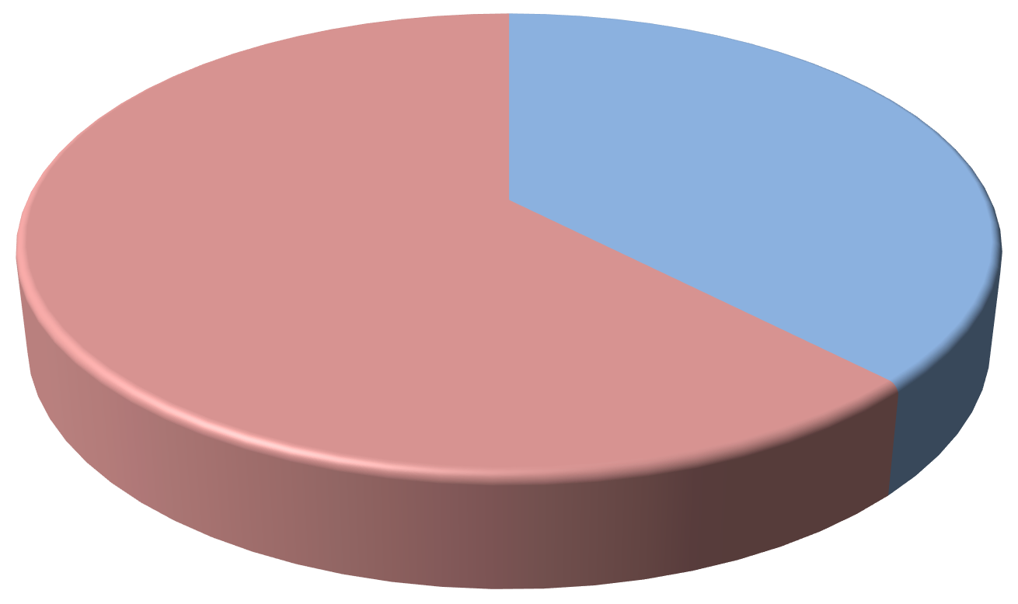






Бюджет Шовгеновского района сохранит социальную направленность
Расходы республиканского бюджета в 2023
году составят 66,0%
Средства массовой информации 9586,7 тыс. руб.
Расходы в других
отраслях 34,0%
Культура, кинематография 142698,4 тыс. руб.
Расходы, направленные на социальную
сферу 66,0%
.
Социальная политика 98035,8 тыс.руб.
.
Образование
548473,1 тыс. руб.

Slide 15


Динамика расходов муниципального бюджета Шовгеновского района в 2021-2025 г. (тыс. руб.)
Наименование | 2021 год (факт) | 2022 год (план) | 2023 год | 2024 год | 2025 год
Общегосударственные вопросы | 569892,7 | 62072,9 | 60856,7 | 63199,8 | 70391,7
Национальная оборона | 0,0 | 0,0 | 0,0 | 0,0 | 0,0
Национальная безопасность и правоохранительная деятельность | 2234,0 | 2393,3 | 2741,2 | 2766,5 | 2845,1
Национальная экономика | 2274,7 | 30653,4 | 328120,2 | 2020,5 | 2020,5
Жилищно-коммунальное хозяйство | 6688,3 | 46054,2 | 4040,5 | 6881,7 | 0,0
Охрана окружающей среды | 0,0 | 0,0 | 0,0 | 0,0 | 0,0
Образование | 294154,6 | 531819,5 | 548473,1 | 295368,8 | 310165,5
Культура, кинематография | 79270,9 | 161152,4 | 142698,4 | 93092,3 | 94714,9
Здравоохранение | 0,0 | 0,0 | 0,0 | 0,0 | 0,0
Социальная политика | 90955,6 | 101124,8 | 98035,8 | 92474,2 | 84417,4
Физическая культура и спорт | 1914,0 | 0,0 | 0,0 | 0,0 | 0,0
Средства массовой информации | 9898,2 | 9391,4 | 9586,7 | 9619,0 | 9566,0
Обслуживание государственного долга | 2,0 | 1,8 | 1,3 | 0,9 | 0,9
Межбюджетные трансферты общего характера | 23226,4 | 14563,0 | 14563,0 | 14563,0 | 14563,0
ИТОГО | 567608,1 | 959226,7 | 959226,7 | 579986,7 | 588685,0

Slide 16
РАСХОДЫ ПО РАЗДЕЛУ «ОБЩЕГОСУДАРСТВЕННЫЕ ВОПРОСЫ» (ТЫС. РУБ.)
Структура расходов | 2021 год (факт) | 2022 год (план) | 2023 год | 2024 год | 2025 год
Функционирование высшего должностного лица субъекта Российской Федерации и муниципального образования | 1961,3 | 1569,8 | 1658,1 | 1677,3 | 1668,6
Функционирование законодательных (представительных) органов государственной власти и представительных органов муниципальных образований | 3636,2 | 3629,9 | 4009,5 | 4054,3 | 4034,1
Функционирование правительства РФ, высших исполнительных органов государственной власти субъектов РФ, местных администраций | 34781,0 | 32952,4 | 34351,6 | 34723,9 | 34572,4
Обеспечение деятельности финансовых, налоговых и таможенных органов и органов финансового (финансово-бюджетного) надзора | 11330,6 | 10913,4 | 11692,2 | 11799,9 | 11739,1
Резервные фонды | 0,0 | 210,0 | 210,0 | 210,0 | 210,0
Другие общегосударственные вопросы | 5280,2 | 12797,4 | 8935,3 | 10734,4 | 18167,5
ВСЕГО | 56989,3 | 62072,9 | 60856,7 | 63199,8 | 70391,7

Slide 17
РАСХОДЫ НА НАЦИОНАЛЬНУЮ БЕЗОПАСНОСТЬ И ПРАВООХРАНИТЕЛЬНУЮ ДЕЯТЕЛЬНОСТЬ (ТЫС. РУБ.)
Структура расходов | 2021 год (факт) | 2022 год (план) | 2023 год | 2024 год | 2025 год
Гражданская оборона | 51,9 | 212,0 | 212,0 | 212,0 | 212,0
Защита населения и территории от чрезвычайных ситуаций природного и техногенного характера, гражданская оборона | 2182,1 | 2181,3 | 2529,2 | 2554,5 | 2633,1
ВСЕГО | 2234,0 | 2393,3 | 2741,2 | 2766,5 | 2845,1
РАСХОДЫ НА НАЦИОНАЛЬНУЮ ЭКОНОМИКУ (ТЫС. РУБ.)
Структура расходов | 2021 год (факт) | 2022 год (план) | 2023 год | 2024 год | 2025 год
Сельское хозяйство и рыболовство | 106,6 | 72,2 | 302,1 | 302,1 | 302,1
Водное хозяйство | 149,7 | 0,0 | 0,0 | 0,0 | 0,0
Дорожное хозяйство (дорожные фонды) | 2018,4 | 1181,0 | 327818,1 | 1718,4 | 1718,4
ВСЕГО | 2274,7 | 1253,2 | 328120,2 | 2020,5 | 2020,5

Slide 18
РАСХОДЫ НА ЖИЛИЩНО-КОММУНАЛЬНОЕ ХОЗЯЙСТВО (ТЫС. РУБ.)
Структура расходов | 2021 год (факт) | 2022 год (план) | 2023 год | 2024 год | 2025 год
Коммунальное хозяйство | 1160,0 | 42303,9 | 0,0 | 0,0 | 0,0
Благоустройство | 5528,3 | 3750,3 | 4040,5 | 6881,7 | 0,0
ВСЕГО | 6688,3 | 46054,2 | 4040,5 | 6881,7 | 0,0
РАСХОДЫ НА ОБРАЗОВАНИЕ (ТЫС. РУБ.)
Структура расходов | 2021 год (факт) | 2022 год (план) | 2023 год | 2024 год | 2025 год
Дошкольное образование | 47954,0 | 239256,1 | 251131,3 | 48415,1 | 53086,9
Общее образование | 205275,5 | 250734,9 | 252028,1 | 201131,7 | 211178,4
Дополнительное образование детей | 22036,7 | 24614,5 | 27332,7 | 27562,7 | 27667,2
Молодежная политика | 1276,8 | 1132,5 | 1177,8 | 1224,9 | 1224,9
Другие вопросы в области образования | 17611,7 | 16081,5 | 16803,2 | 17034,4 | 17008,1
ВСЕГО | 294154,6 | 531819,5 | 548473,1 | 295368,8 | 310165,5

Slide 19
РАСХОДЫ НА КУЛЬТУРУ, КИНЕМАТОГРАФИЮ (ТЫС. РУБ.)
Структура расходов | 2021 год (факт) | 2022 год (план) | 2023 год | 2024 год | 2025 год
Культура | 63065,4 | 144021,4 | 123950,8 | 74724,9 | 76193,3
Кинематография | 1387,4 | 1470,1 | 1708,7 | 1763,6 | 1796,6
Другие вопросы в области культуры, кинематографии | 14818,1 | 15660,9 | 17038,9 | 16603,8 | 16725,0
ВСЕГО | 79270,9 | 161152,4 | 142698,4 | 93092,3 | 94714,9
РАСХОДЫ НА СОЦИАЛЬНУЮ ПОЛИТИКУ (ТЫС. РУБ.)
Структура расходов | 2021 год (факт) | 2022 год (план) | 2023 год | 2024 год | 2025 год
Пенсионное обеспечение | 3336,7 | 2258,0 | 2022,4 | 3014,4 | 3016,3
Социальное обслуживание населения | 0,0 | 0,0 | 0,0 | 0,0 | 0,0
Социальное обеспечение населения | 1664,8 | 31,4 | 32,0 | 0,0 | 0,0
Охрана семьи и детства | 85349,7 | 98259,0 | 95379,4 | 88824,6 | 80740,8
Другие вопросы в области социальной политики | 604,4 | 576,4 | 602,0 | 635,2 | 660,3
ВСЕГО | 90955,6 | 101124,8 | 98035,8 | 92474,2 | 84417,4

Slide 20
РАСХОДЫ НА ФИЗИЧЕСКУЮ КУЛЬТУРУ И СПОРТ (ТЫС. РУБ.)
Структура расходов | 2021 год (факт) | 2022 год (план) | 2023 год | 2024 год | 2025 год
Физическая культура | 0,0 | 0,0 | 0,0 | 0,0 | 0,0
Массовый спорт | 1914,0 | 0,0 | 0,0 | 0,0 | 0,0
ВСЕГО | 1914,0 | 0,0 | 0,0 | 0,0 | 0,0
РАСХОДЫ НА СРЕДСТВА МАССОВОЙ ИНФОРМАЦИИ (ТЫС. РУБ.)
Структура расходов |  | 2021 год (факт) |  | 2022 год (план) |  | 2023 год |  | 2024 год |  | 2025 год
Периодическая печать и издательства |  | 5997,8 |  | 5383,2 |  | 9586,7 |  | 9619,0 |  | 9566,0
Телевидение и радиовещание |  | 3900,4 |  | 4008,2 |  | 0,0 |  | 0,0 |  | 0,0
ВСЕГО |  | 9898,2 |  | 9391,4 |  | 9586,7 |  | 9619,0 |  | 9566,0
РАСХОДЫ НА ОБСЛУЖИВАНИЕ ГОСУДАРСТВЕННОГО ДОЛГА (ТЫС. РУБ.)
Структура расходов | 2021 год (факт) |  | 2022 год (план) |  | 2023 год |  | 2024 год |  | 2025 год
Обслуживание государственного долга | 2,0 |  | 1,8 |  | 1,3 |  | 0,9 |  | 0,9
ВСЕГО | 2,0 |  | 1,8 |  | 1,3 |  | 0,9 |  | 0,9
РАСХОДЫ НА МЕЖБЮДЖЕТНЫЕ ТРАНСФЕРТЫ ОБЩЕГО ХАРАКТЕРА (ТЫС. РУБ.)
Структура расходов | 2021 год (факт) | 2022 год (план) | 2023 год | 2024 год | 2025 год
Дотации на выравнивание бюджетной обеспеченности субъектов Российской Федерации и муниципальных образований | 14563,0 | 14563,0 | 14563,0 | 14563,0 | 14563,0
Иные дотации | 1010,0 | 0,0 | 0,0 | 0,0 | 0,0
Прочие межбюджетные трансферты общего характера | 7653,4 | 0,0 | 0,0 | 0,0 | 0,0
ВСЕГО | 23226,4 | 14563,0 | 14563,0 | 14563,0 | 14563,0

Slide 21




МЕЖБЮДЖЕТНЫЕ ТРАНСФЕРТЫ В БЮДЖЕТЫ МУНИЦИПАЛЬНЫХ ОБРАЗОВАНИЙ
дотации
2023 год - 14563,0 тыс. руб.
2024 год - 14563,0 тыс. руб.
2025 год - 14563 ,0 тыс.руб.
субвенции
2023 год – 33,0 тыс. руб.
2024 год - 33,0 тыс. руб.
2025 год – 33,0 тыс. руб.
ВСЕГО
2023 год – 14596,0 тыс. руб.
2024 год – 14596,0 тыс. руб.
2025 год – 14596,0тыс. руб.
H O M E P P T H T T P : / / W W W . H O M E P P T. C O M
21

Slide 22




Программные расходы муниципального бюджета
Шовгеновского района в 2022 году составят 29 053 692,7 тыс. руб.
тыс. руб.
Муниципальные программы
МО «Шовгеновский район»
853620,6 (89,0%)
Расходы вне программ 105606,10 (11,0%)
Программные расходы районного бюджета в 2022 году составят 89,0%
22

Slide 23
Расходы на реализацию муниципальных программ МО «Шовгеновский район»
Тыс.руб.
Наименование | 2022 год (план) | 2023 год | 2024 год | 2025 год
МП «Развитие образования» | 336284,4 | 414013,8 | 362810,9 | 377476,3
МП «Развитие культуры и искусства» | 91843,5 | 118099,3 | 101222,8 | 102923,2
МП «Развитие физической культуры и спорта и реализация молодежной политики в МО «Шовгеновский район» | 0,0 | 0,0 | 0,0 | 0,0
МП «Социальная поддержка населения» | 2258,0 | 2054,4 | 3014,4 | 3016,3
МП «Поддержка и развитие средств массовой информации» | 9391,4 | 9586,7 | 9619,0 | 9566,0
МП «Устойчивое развитие сельских территорий» | 405988,6 | 560873,6 | 0,0
МП «Обеспечение жильем молодых семей» | 7854,7 | 10647,8 | 0,0 | 0,0
МП «Обеспечение безопасности дорожного движения» | 0,0 | 0,0 | 0,0 | 0,0
МЦП «Профилактика правонарушений и преступлений среди несовершеннолетних» | 0,0 | 0,0 | 0,0 | 0,0
МП «По противодействию коррупции» | 0,0 | 0,0 | 0,0 | 0,0
МП «Профилактика правонарушений» | 0,0 | 0,0 | 0,0 | 0,0
МП «Противодействие злоупотреблению наркотическими средствами и их незаконному обороту» | 0,0 | 0,0 | 0,0 | 0,0
МП «По противодействию терроризму и экстремистской деятельности» | 0,0 | 0,0 | 0,0 | 0,0
МП «Формирование современной городской среды» | 0,0 | 4040,5 | 6060,7 | 0,0
ИТОГО | 853620,6 | 1119281,1 | 482727,8 | 492981,8

Slide 24
Муниципальный долг МО «Шовгеновский район»
тыс. руб.
Бюджетные кредиты на 01.01.2023
1350,4
Бюджетные кредиты на 01.01.2024
900,3
Бюджетные кредиты на 01.01.2025
450,1

Slide 25
ЧАСТО ЗАДАВАЕМЫЕ ВОПРОСЫ
НА КАКОЙ СРОК УТВЕРЖДАЕТСЯ РАЙОННЫЙ БЮДЖЕТ? | Районный бюджет МО «Шовгеновский район» утверждается на 3 года (очередной финансовый год и плановый период)
ГДЕ Я МОГУ УЗНАТЬ О ТЕКУЩЕМ ИСПОЛНЕНИИ БЮДЖЕТА? | Информация о текущем исполнении бюджета муниципального района размещается на сайте finshov.ru
ЧТО ТАКОЕ ДЕФИЦИТ БЮДЖЕТА? | Дефицит бюджета- превышение расходов бюджета над его доходами
КАКИЕ РАСХОДЫ СОСТАВЛЯЮТ БОЛЬШУЮ ЧАСТЬ РАСХОДОВ БЮДЖЕТА? | Расходы направленные на социальную сферу, составляют большую часть расходов районного бюджета. К ним относятся расходы на образование, культуру, кинематографию, социальную политику, средства массовой информации (расходы на социальную сферу в 2022 году составят 74,0% в общей сумме расходов районного бюджета)
25

Slide 26
ГЛОССАРИЙ
Безвозмездные поступления - поступающие, в бюджет денежные средства на безвозвратной и безвозмездной основе из федерального бюджета
(межбюджетные трансферты в виде дотаций, субсидий, субвенций), а также перечисления от физических и юридических лиц
Бюджет - это план расходов и предполагаемых источников доходов для их финансирования Это важнейший финансовый документ, в котором определяются те потребности, которые подлежат удовлетворению за счет денежных средств государственной казны
Муниципальная программа – документ стратегического планирования, содержащий комплекс планируемых мероприятий, взаимоувязанных по задачам, срокам осуществления, исполнителям и ресурсам, и инструментов государственной политики, обеспечивающих в рамках реализации ключевых государственных функций достижение приоритетов и целей государственной политики
Дефицит – превышение расходов бюджета над его доходами
Дотации - межбюджетные трансферты, предоставляемые на безвозмездной и безвозвратной основе без установления направлений и (или) условий их использования
Доходы – поступающие в бюджет средства
Консолидированный бюджет муниципального района - бюджет субъекта Российской Федерации и свод бюджетов муниципальных образований, входящих в состав субъекта Российской Федерации (без учета межбюджетных трансфертов между этими бюджетами)
Межбюджетные трансферты - средства, предоставляемые одним бюджетом бюджетной системы Российской Федерации другому бюджету бюджетной системы Российской Федерации
Налоговые доходы - доходы от предусмотренных законодательством Российской Федерации федеральных налогов и сборов, в том числе от налогов, предусмотренных специальными налоговыми режимами, и законодательством Республики Адыгея от региональных налогов
Неналоговые доходы - платежи, которые включают в себя возмездные операции от прямого предоставления государством в пользование имущества и природных ресурсов, от различного вида услуг, а также платежи в виде штрафов или иных санкций за нарушение законодательства
Профицит – превышение доходов бюджета над его расходами
Расходы – выплачиваемые из бюджета средства
Субсидии - межбюджетные трансферты, предоставляемые в целях софинансирования расходных обязательств, возникающих при выполнении полномочий органов государственной власти субъектов РФ по предметам ведения субъектов РФ и предметам совместного ведения РФ и субъектов РФ, и расходных обязательств по выполнению полномочий органов местного самоуправления по вопросам местного значения
Субвенции - межбюджетные трансферты, предоставляемые бюджетам субъектов Российской Федерации в целях финансового обеспечения расходных обязательств субъектов РФ и (или) муниципальных образований, возникающих при выполнении полномочий РФ, переданных для осуществления органам государственной власти субъектов РФ и (или) органам местного самоуправления
26

Slide 27
Финансовое управление администрации муниципального образования «Шовгеновский район»
а. Хакуринохабль, ул. Шовгенова, 9, 385440
тел. 8(8772) 52-27-17
Е-mail: finshov@rambler.ru
График работы финансового управления: понедельник, вторник, среда, четверг -с 9.00 до 18.00,
пятница -с 9.00 до 17.00. Перерыв -с 13.00 до 14.00.
.
27

